Slide 1


CHỦ ĐỀ : PHÂN BÓN
Môn: Công nghệ 7
HVN, ngày 12 tháng 10 năm 2021

Slide 2
KIỂM TRA BÀI CŨ
Câu 2: Em hãy cho biết trong những loại phân bón dưới đây, loại nào dễ tan và loại nào khó tan trong nước?
Phân chuồng;
Phân đạm;
Phân lân;
Phân kali;
Phân rác;
- Dễ tan: ...................................................................................................
- Khó tan: ...........................................................................

Slide 3
Tiết 7 – Chủ Đề: Phân Bón (tiếp theo)
CÁCH SỬ DỤNG VÀ BẢO QUẢN
CÁC LOẠI PHÂN BÓN THÔNG THƯỜNG

Slide 4
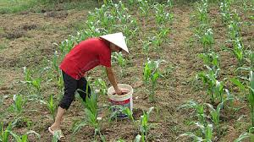
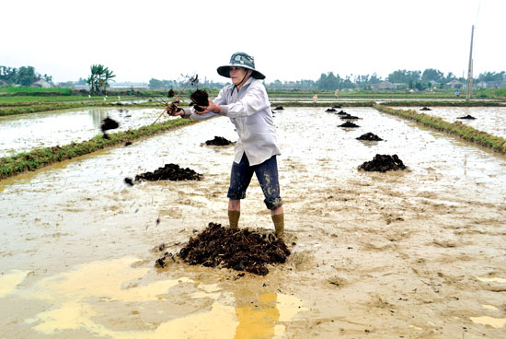
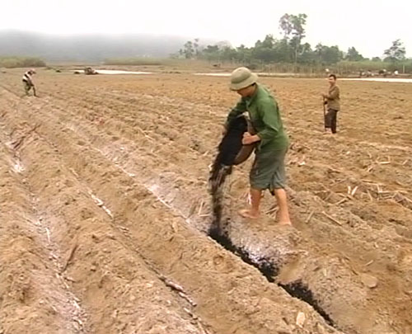
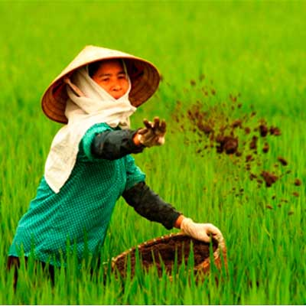
Tiết 7– CĐ PHÂN BÓN (tt)
CÁCH SỬ DỤNG VÀ BẢO QUẢN CÁC LOẠI PHÂN BÓN THÔNG THƯỜNG
I. CÁCH BÓN PHÂN
1. Thời kì bón
- Bón lót: là bón phân vào đất trước khi gieo trồng, nhằm cung cấp chất dinh dưỡng cho cây con ngay khi mới bén rễ
- Bón thúc: là bón phân trong thời gian sinh trưởng của cây, nhằm đáp ứng kịp thời nhu cầu dinh dưỡng của cây và tạo điều kiện cho cây phát triển tốt.
? Bón phân vào đất trước khi gieo trồng có tác dụng gì?
=> Tác dụng: cung cấp chất dinh dưỡng cho cây khi mới bén rễ.

Slide 5
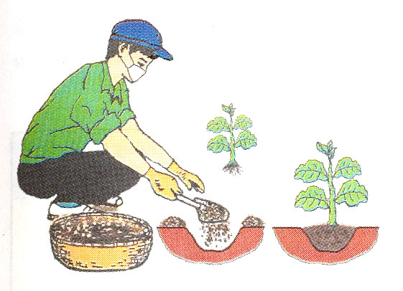
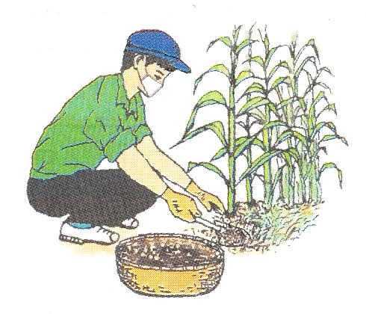
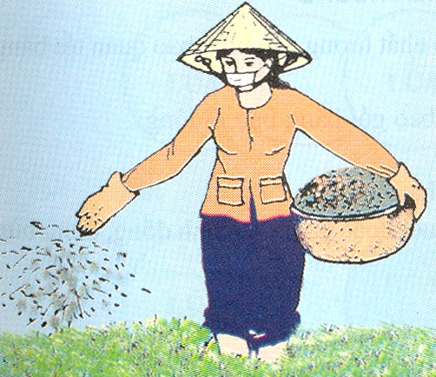
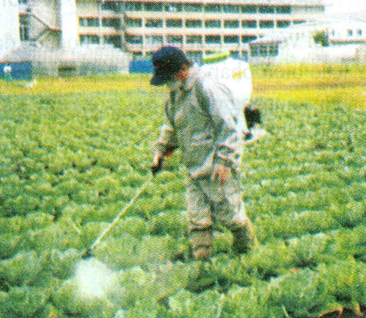
Tiết 7– CĐ PHÂN BÓN (tt)
CÁCH SỬ DỤNG VÀ BẢO QUẢN CÁC LOẠI PHÂN BÓN THÔNG THƯỜNG
I. CÁCH BÓN PHÂN
1. Thời kì bón
- Bón lót
- Bón thúc
2. Hình thức bón
- Bón vãi;
- Bón theo hàng;
- Bón theo hốc;
- Phun trên lá.
Bón theo hốc
Bón theo hàng
H7: .....................
H8: .........................
Bón vãi
Phun trên lá
H9: ..................
H10: ....................

Slide 6
Tiết 7– CĐ PHÂN BÓN (tt)
CÁCH SỬ DỤNG VÀ BẢO QUẢN CÁC LOẠI PHÂN BÓN THÔNG THƯỜNG
Bón phân vào đất có thể bón được lượng nhiều, tuy nhiên phân bón có thể bị đất giữ chặt hoặc chuyển hóa thành dạng khó hòa tan, cây không hấp thu được hoặc cũng có thể bị rửa trôi gây lãng phí.
BÀI TẬP 1: Em hãy chọn các câu dưới đây để nêu ưu, nhược điểm của từng cách bón.
1. Cây dễ sử dụng.
2. Phân bón không bị chuyển thành chất khó tan do không tiếp xúc với đất.
3. Phân bón có thể bị chuyển thành chất khó tan do có tiếp xúc với đất.
4. Phân bón dễ bị chuyển thành chất khó tan do tiếp xúc với nhiều đất.
5. Tiết kiệm phân bón.
6. Dễ thực hiện, cần ít công lao động.
7. Chỉ bón được lượng nhỏ phân bón.
8. Cần có dụng cụ, máy móc phức tạp.
9. Chỉ cần dụng cụ đơn giản.
Hình thức bón | Ưu điểm | Nhược điểm
Bón theo hốc
1, 9
3
Bón theo hàng
1, 9
3
Bón vãi
6, 9
4
Phun trên lá
1, 2, 5
7, 8

Slide 7
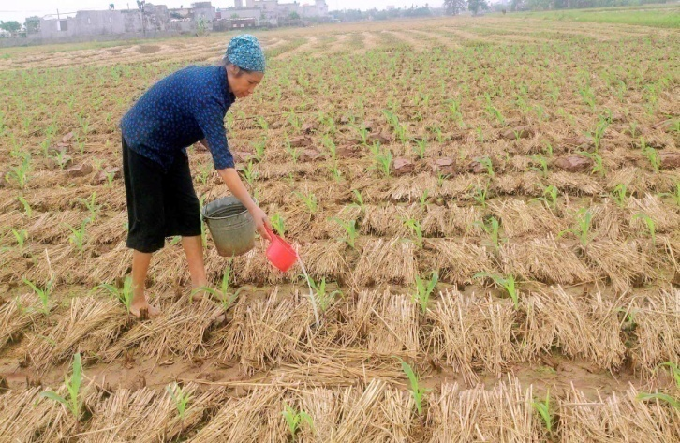
Tiết 7– CĐ PHÂN BÓN (tt)
CÁCH SỬ DỤNG VÀ BẢO QUẢN CÁC LOẠI PHÂN BÓN THÔNG THƯỜNG
Bón theo hốc: giảm được diện tích tiếp xúc của phân bón với đất nên hạn chế được hiện tượng phân bón bị đất giữ chặt và quá trình chuyển hóa thành các chất khó hòa tan. Bón theo hốc cây trồng có thể sử dụng được ngay. Tuy nhiên nếu bón lượng phân lớn vào gốc cây có thể làm cho cây bị chết. Ngoài ra bón theo hốc tốn công hơn.

Slide 8
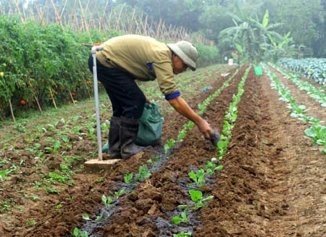
Tiết 7– CĐ PHÂN BÓN (tt)
CÁCH SỬ DỤNG VÀ BẢO QUẢN CÁC LOẠI PHÂN BÓN THÔNG THƯỜNG
Bón theo hàng: giảm được diện tích tiếp xúc của phân bón với đất nên hạn chế được hiện tượng phân bón bị đất giữ chặt và quá trình chuyển hóa thành các chất khó hòa tan. Bón theo hàng cây trồng có thể sử dụng được ngay. Tuy nhiên nếu bón lượng phân lớn vào gốc cây có thể làm cho cây bị chết. Ngoài ra bón theo hàng tốn công hơn.

Slide 9
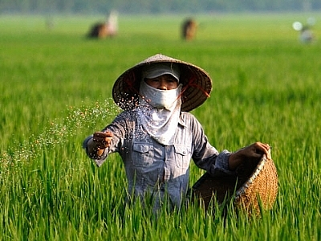
Tiết 7– CĐ PHÂN BÓN (tt)
CÁCH SỬ DỤNG VÀ BẢO QUẢN CÁC LOẠI PHÂN BÓN THÔNG THƯỜNG
Bón vãi: dễ thực hiện, ít tốn công lao động. Tuy nhiên phân bón được giải khăp mặt ruộng, không tập trung vào vùng rễ cây nên cây khó hấp thu và gây lãng phí. Ngoài ra phân bón dễ bị đất giữ chặt hoặc bị chuyển hóa thành dạng khó hòa tan cây không hấp thụ được.

Slide 10
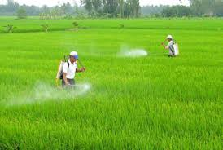
Tiết 7– CĐ PHÂN BÓN (tt)
CÁCH SỬ DỤNG VÀ BẢO QUẢN CÁC LOẠI PHÂN BÓN THÔNG THƯỜNG
Phun trên lá: là cách bón trực tiếp cho cây trồng, do đó cây trồng hấp thu được ngay và khắc phục được hiện tượng phân bón bị đất giữ chặt hoặc bị chuyển hóa thành dạng khó hòa tan (cây không hấp thu được). Tuy nhiên phu trên lá chỉ bón được lượng nhỏ phân bón và cần phải có dụng cụ, máy móc phức tạp (bình bơm).

Slide 11
Tiết 7– CĐ PHÂN BÓN (tt)
CÁCH SỬ DỤNG VÀ BẢO QUẢN CÁC LOẠI PHÂN BÓN THÔNG THƯỜNG

I. CÁCH BÓN PHÂN
II. CÁCH SỬ DỤNG CÁC LOẠI PHÂN BÓN THÔNG THƯỜNG
1. Thời kì bón
- Bón lót
- Bón thúc
2. Hình thức bón
- Bón vãi
- Bón theo hàng
- Bón theo hốc
- Phun trên lá

Slide 12
Tiết 7– CĐ PHÂN BÓN (tt)
CÁCH SỬ DỤNG VÀ BẢO QUẢN CÁC LOẠI PHÂN BÓN THÔNG THƯỜNG
I. CÁCH BÓN PHÂN

II. CÁCH SỬ DỤNG CÁC LOẠI PHÂN BÓN THÔNG THƯỜNG
- Phân hữu cơ và phân lân thường dùng để bón lót.
- Phân đạm, kali, phân hỗn hợp thường dùng để bón thúc.
Loại phân bón | Đặc điểm tính chất | Cách sử dụng chủ yếu: Bón lót? Bón thúc?
Phân hữu cơ | Các chất dinh dưỡng thường ở dạng khó tiêu (khó hoà tan) cây không sử dụng được ngay, phải có thời gian để các chất dinh dưỡng phân huỷ thành các chất hoà tan cây mới sử dụng được.
Phân đạm, kali và phân hỗn hợp | Các chất dinh dưỡng dễ hoà tan cây sử dụng được ngay.
Phân lân | Ít hoặc không hòa tan.
Bón lót
Bón thúc
Bón lót

Slide 13
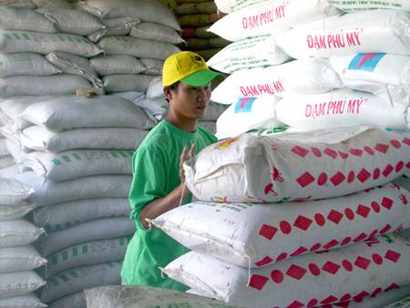
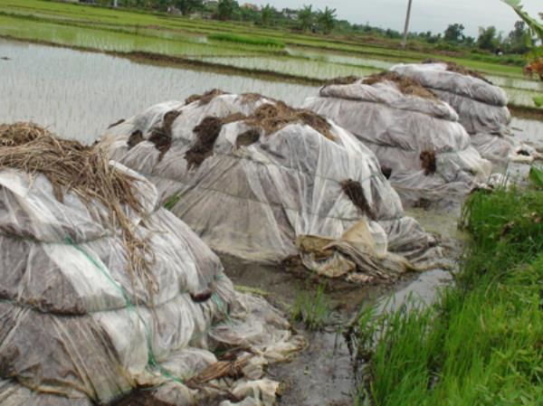
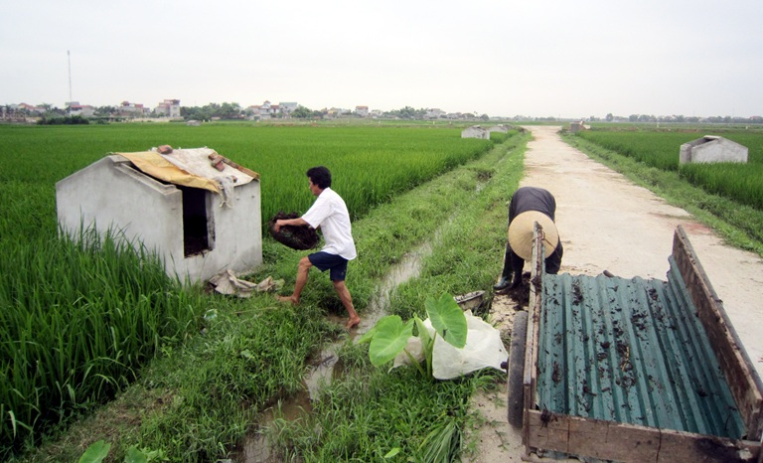
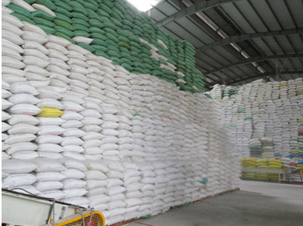
Tiết 7– CĐ PHÂN BÓN (tt)
CÁCH SỬ DỤNG VÀ BẢO QUẢN CÁC LOẠI PHÂN BÓN THÔNG THƯỜNG
I. CÁCH BÓN PHÂN
II. CÁCH SỬ DỤNG CÁC LOẠI PHÂN BÓN THÔNG THƯỜNG

III. BẢO QUẢN CÁC LOẠI PHÂN BÓN THÔNG THƯỜNG
- Phân hóa học:
+ Đựng trong chum, vại sành đậy kín hoặc bao ni lông.
+ Để nơi cao ráo, thoáng mát.
+ Không để lẫn các loại phân bón.
bảo quản tại chuồng nuôi hoặc ủ thành đống được trát kín bằng bùn ao.
- Phân chuồng:

Slide 14
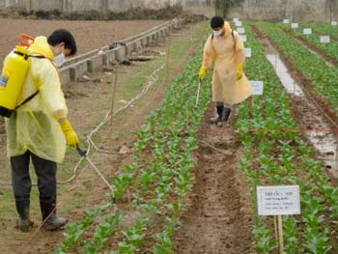
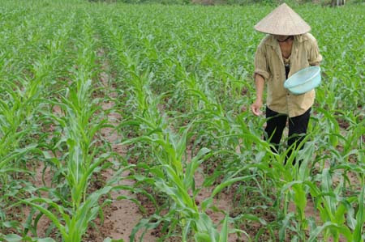
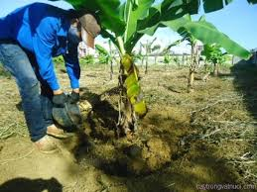
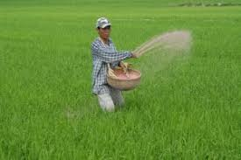
BÀI TẬP 2
Bài 1: Điền tên cách bón (theo hình thức) cho phù hợp với từng hình dưới đây.
Phun trên lá
Bón theo hàng
Hình 1: ....................
Hình 2: ........................
Bón theo hốc
Bón vãi
Hình 3: ......................
Hình 4: ......................

Slide 15
BÀI TẬP 3
Bài 2: Chọn các từ, cụm từ sau để điền vào chỗ trống cho thích hợp:
bón thúc
đạm, kali
cách bón
phân bón
hữu cơ
bón lót
Bón phân đúng cách là một yếu tố rất quan trọng trong trồng trọt. Cây trồng từ khi chuẩn bị gieo, trồng đến khi thu hoạch có hai thời kì bón phân là .............. và ................. Tùy vào từng loại cây trồng và nhu cầu dinh dưỡng của từng thời kì mà chọn loại ………... và ……......... cho phù hợp. Phân ..……… chủ yếu dùng để bón lót. Phân dùng để bón thúc chủ yếu là ......…..…
(1)
(2)
(3)
(4)
(5)
(6)

Slide 16
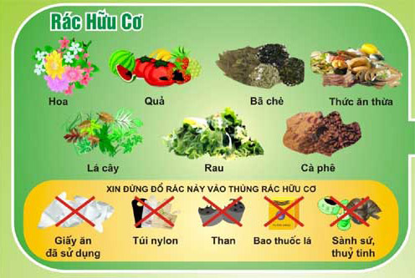
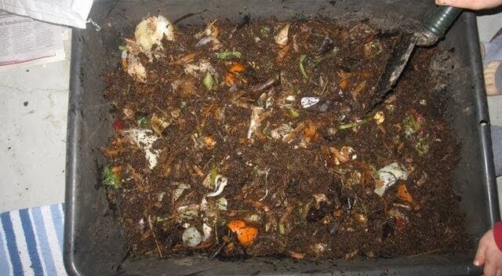
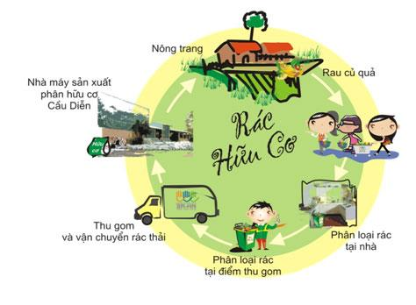
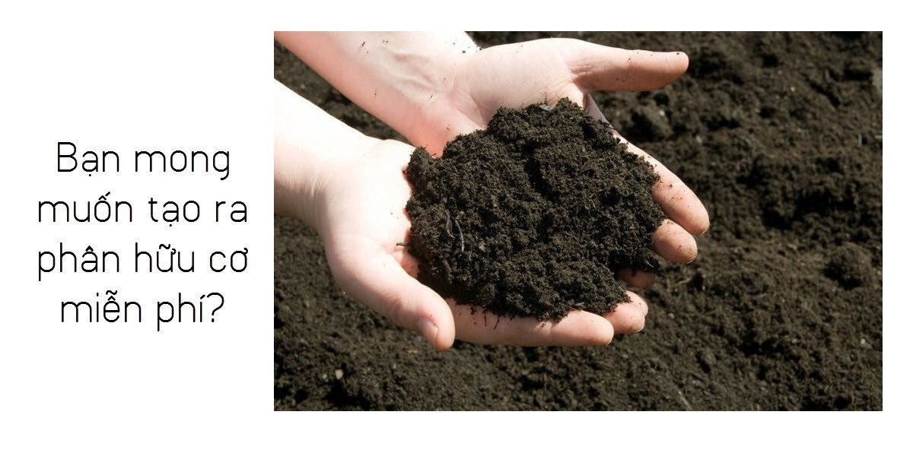
Tiết 7– CĐ PHÂN BÓN (tt)
CÁCH SỬ DỤNG VÀ BẢO QUẢN CÁC LOẠI PHÂN BÓN THÔNG THƯỜNG
Bài 3: Qua nội dung bài học này, chúng ta có thể làm gì đối với rác thải để góp phần bảo vệ môi trường xung quanh?
- Không vứt rác bừa bãi.
- Thu gom và phân loại rác thải, gom rác thải hữu cơ ủ thành phân hữu cơ làm phân bón.

Slide 17
CỦNG CỐ
CÁCH SỬ DỤNG VÀ BẢO QUẢN MỘT SỐ LOẠI PHÂN BÓN THÔNG THƯỜNG
Cách bón phân
Cách sử dụng
Cách bảo quản
Hình thức bón
Thời kì bón
Phân hữu cơ, phân lân
Phân đạm, kali
Phân hóa học
Phân chuồng
Bón theo hàng
Bón theo hốc
Bón vãi
Phun trên lá
Bón lót
Bón thúc
Chum, vại sành, bao nilon kín
Cao ráo,
không trộn lẫn nhau
Ủ tại chuồng hoặc thành đống trát kín bùn

Slide 18
Dặn Dò
1. Xem lại bài.
2. Làm bài tập 1: Nộp cho Lớp trưởng và Lớp Phó HT:
Nội Dung: Nêu ưu điểm, nhược điểm của 4 hình thức bón phân.
3. Chuẩn bị: Tiết tới Ôn Tập Kiểm Tra Giữa HKI.
Nội Dung: từ bài 1 đến hết chủ đề: PHÂN BÓN.

Slide 19
Tiết 7– CĐ PHÂN BÓN (tt)
CÁCH SỬ DỤNG VÀ BẢO QUẢN CÁC LOẠI PHÂN BÓN THÔNG THƯỜNG
Bón phân vào đất có thể bón được lượng nhiều, tuy nhiên phân bón có thể bị đất giữ chặt hoặc chuyển hóa thành dạng khó hòa tan, cây không hấp thu được hoặc cũng có thể bị rửa trôi gây lãng phí.
BÀI TẬP 1: Nêu ưu điiểm, nhược điểm các hình thức bón phân sau đây:
Hình thức bón | Ưu điểm | Nhược điểm
1. Cây dễ sử dụng.
2. Phân bón không bị chuyển thành chất khó tan do không tiếp xúc với đất.
3. Phân bón có thể bị chuyển thành chất khó tan do có tiếp xúc với đất.
4. Phân bón dễ bị chuyển thành chất khó tan do tiếp xúc với nhiều đất.
5. Tiết kiệm phân bón.
6. Dễ thực hiện, cần ít công lao động.
7. Chỉ bón được lượng nhỏ phân bón.
8. Cần có dụng cụ, máy móc phức tạp.
9. Chỉ cần dụng cụ đơn giản.
Bón theo hốc
Bón theo hàng
Bón vãi
Phun trên lá

